Slide 1
Обучение Microsoft® Access® 2010
Создание таблиц для базы данных
Notes:
[Примечания для инструктора.
Обучающие должны быть знакомы с основными понятиями баз данных, такими как поля и первичные ключи.
Подробные сведения по настройке этого шаблона приведены в самом последнем слайде. См. также текст дополнительных уроков в области заметок некоторых слайдов.]

Slide 2
Содержание курса
Общие сведения. Важнейший и неотъемлемый компонент
Урок. Включает семь обучающих разделов
Предлагаемые упражнения
Тест
Краткий справочник

Slide 3

Общие сведения. Важнейший и неотъемлемый компонент
Таблицы являются важнейшим и неотъемлемым компонентом любой базы данных.
Для прохождения этого курса, в котором описывается создание таблиц для новой базы данных в пошаговом режиме, требуется лишь начальный уровень подготовки.
Notes:
Освежите сведения об основных понятиях баз данных, таких как поля и первичные ключи.

Slide 4
Цели курса
создавать таблицы в режиме таблицы;
устанавливать типы данных для полей в таблице;
создавать таблицы в режиме конструктора, задавать для таблицы первичный ключ и типы данных;
создавать поля подстановки со списком вариантов выбора;
изменять значения в существующих полях подстановки в режиме конструктора.

Slide 5
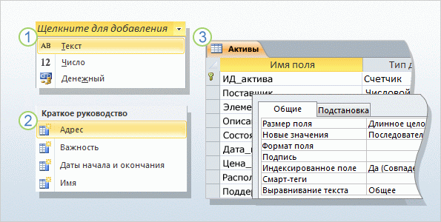
Создание таблиц
В этом курсе будет создана база данных для отслеживания активов, что позволит отказаться от громоздких электронных таблиц.
В предыдущем курсе рассматривалось проектирование таблиц для новой базы данных (поля, типы данных, первичные и внешние ключи). Теперь пора приступить к созданию таблиц.
Способы создания таблиц.

Slide 6
Создание таблиц
В реляционной базе данных все сведения хранятся исключительно в таблицах, что делает их ключевым компонентом базы данных.
Отсутствие таблиц означает отсутствие базы данных. Этот курс посвящен основным инструментам для создания таблиц — режимам таблицы и конструктора.
Способы создания таблиц.

Slide 7


Создание таблиц
Вот описание процесса:
В режиме таблицы для создания таблицы необходимо щелкнуть заголовок пустого поля, выбрать тип данных и ввести имя поля. Таким образом, достаточно всего лишь щелкать поля в таблице и вводить текст, что и будет продемонстрировано дальше.
Для некоторых таблиц можно сэкономить время с помощью полей из раздела «Краткое руководство», предопределенных наборов полей, соответствующих некоторым основным бизнес-потребностям, таким как хранение адресов, начальных и конечных дат. Нужно только выбрать подходящий набор полей в меню.
Способы создания таблиц.

Slide 8

Создание таблиц
Вот описание процесса:
В отличие от режима таблицы, в режиме конструктора можно управлять всеми полями и свойствами таблицы. В рамках этого курса в режиме конструктора будет создана таблица и изменены значения в поле подстановки (поле, содержащем список вариантов выбора).
Следует помнить о том, что в базе данных, предназначенной для публикации в среде SharePoint, создавать таблицы можно только в режиме таблицы.
Способы создания таблиц.

Slide 9
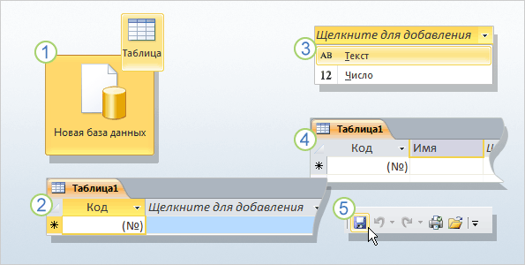
Создание таблицы в режиме таблицы
Режим таблицы является наглядным инструментом для создания таблиц.
Как при создании новой пустой базы данных, так и при добавлении таблицы в существующую новая таблица открывается в режиме таблицы.
Обратите внимание: новая таблица содержит поле «Код». Это первичный ключ, поэтому создавать его уже не требуется.
Процесс в режиме таблицы.

Slide 10
Создание таблицы в режиме таблицы
Режим таблицы является наглядным инструментом для создания таблиц.
Чтобы добавить поля, щелкните заголовок первого пустого поля (слова Щелкните для добавления). Появится меню типов данных, в котором можно выбрать тип данных для поля. После этого также появляется возможность изменить заголовок поля.
Процесс в режиме таблицы.

Slide 11

Создание таблицы в режиме таблицы
Режим таблицы является наглядным инструментом для создания таблиц.
Введите имя поля и нажмите клавишу ВВОД. Фокус переместится к следующему полю, для которого нужно повторить ту же процедуру. Помните о том, что в именах полей, состоящих из нескольких слов, не следует использовать между ними пробелы.
Процесс в режиме таблицы.
Notes:
Почему нет пробелов? Они усложняют написание программного кода на языке Visual Basic® для приложений и создание формул, называемых выражениями. Обычно пробелы между словами просто убирают или заменяют символами подчеркивания. Кроме того, на этом этапе не нужно создавать поля внешних ключей и поля подстановки. Поле подстановки одного из типов будет добавлено позже в этом курсе.

Slide 12

Создание таблицы в режиме таблицы
Режим таблицы является наглядным инструментом для создания таблиц.
Завершив создание полей, нажмите сочетание клавиш CTRL+S или кнопку Сохранить на панели быстрого доступа. Откроется диалоговое окно Сохранение, в котором необходимо ввести имя таблицы и сохранить ее.
Процесс в режиме таблицы.

Slide 13
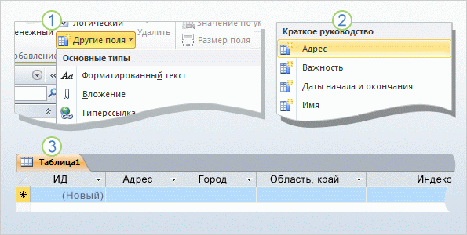
Экономия времени с помощью полей из раздела «Краткое руководство»
Поля из раздела «Краткое руководство» позволяют быстрее создавать отдельные сегменты таблицы. В этих полях хранятся стандартные бизнес-данные, а все имена полей и типы данных уже заданы.
Добавление в таблицу полей из раздела «Краткое руководство».

Slide 14
Экономия времени с помощью полей из раздела «Краткое руководство»
Откройте таблицу в режиме таблицы и на вкладке Поля в группе Добавление и удаление выберите команду Другие поля. Откроется список.
Прокрутите список до раздела Краткое руководство и выберите поле нужного типа (например, Адрес или Имя).
В результате поля вместе с именами и типами данных будут автоматически добавлены в таблицу приложением Access.
Добавление в таблицу полей из раздела «Краткое руководство».

Slide 15
Экономия времени с помощью полей из раздела «Краткое руководство»
Новые поля можно сразу же использовать, начав вводить в них данные, либо переименовать или удалить. Может показаться, что в именах полей присутствуют пробелы.
На самом деле это не имена, а подписи — отображаемый понятный текст, связанный с каждым именем поля.
Добавление в таблицу полей из раздела «Краткое руководство».

Slide 16
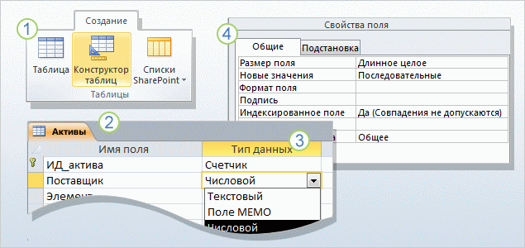
Создание таблицы в режиме конструктора
В режиме конструктора можно создавать таблицы с нуля, а также устанавливать и изменять любые свойства каждого из полей.
Кроме того, в режиме конструктора можно открывать существующие таблицы для добавления, удаления и редактирования полей.
Использование режима конструктора.

Slide 17
Создание таблицы в режиме конструктора
На вкладке Создание в группе Таблицы нажмите кнопку Конструктор таблиц.
В столбце Имя поля конструктора введите имена полей таблицы. Как правило, первым создаваемым полем является поле первичного ключа. Помните о том, что на данном этапе не нужно добавлять внешние ключи: это можно будет сделать при создании связей.
Использование режима конструктора.

Slide 18
Создание таблицы в режиме конструктора
В столбце Тип данных в списке рядом с именем поля выберите для него тип данных.
В области Свойства поля можно задавать свойства отдельных полей.
Как всегда, сохраните изменения и задайте для новой таблицы имя, которое описывает хранящиеся в ней данные.
Использование режима конструктора.

Slide 19
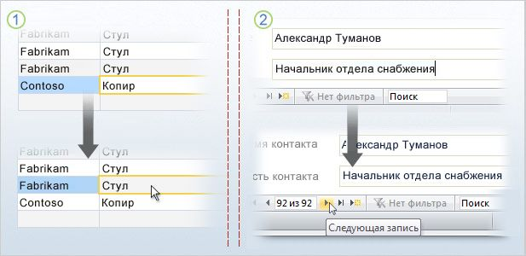
Добавление и сохранение данных
Завершив создание таблиц, можно добавить несколько записей. Так проще всего протестировать таблицы и убедиться в том, что в них сохраняются нужные данные.
При этом необходимо помнить некоторые правила.
Процесс сохранения данных.

Slide 20
Добавление и сохранение данных
При вводе или изменении данных для помещения их в базу данных не нужно нажимать кнопку Сохранить. Достаточно переместить фокус на другую запись. Для этого в таблице или в так называемой форме для нескольких элементов можно щелкнуть другую строку. Кроме того, перевести фокус на следующую запись можно с помощью клавиши TAB или клавиш со стрелками. Все эти действия приводят к сохранению новых данных.
Процесс сохранения данных.

Slide 21
Добавление и сохранение данных
То же правило справедливо и для форм. При переходе к другой записи сохраняются все данные, введенные в текущую запись.
Процесс сохранения данных.
Notes:
Мы не будем углубляться в подробности о формах. Пока достаточно знать, что данные сохраняются при переводе фокуса на другую запись.

Slide 22
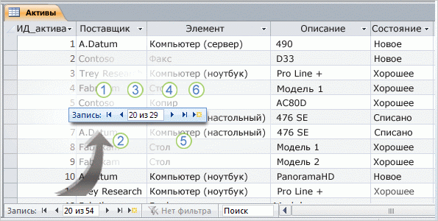
Использование кнопок навигации по записям
После создания таблиц нужно научиться использовать кнопки навигации по записям.
Они расположены в левом нижнем углу таблиц, а также в результатах запросов и на большинстве форм.
Кнопки навигации по записям в Access.

Slide 23
Использование кнопок навигации по записям
С помощью этих кнопок можно перейти к нужным данным.
Кнопка Первая запись позволяет перейти к первой записи в таблице или результатах запроса.
Кнопка Предыдущая запись позволяет перейти к предыдущей записи.
Поле Текущая запись содержит записи в последовательном порядке, в нем также отображается выбранная запись.
Кнопка Следующая запись позволяет перейти к следующей записи.
Кнопки навигации по записям в Access.
Notes:
Дополнительные сведения об окне Текущая запись. Если известен номер записи, которую нужно просмотреть, можно ввести этот номер, нажать клавишу ВВОД и перейти к этой записи. Например, если нужно просмотреть запись под номером 110, введите этот номер и нажмите клавишу ВВОД.

Slide 24

Использование кнопок навигации по записям
С помощью этих кнопок можно перейти к нужным данным.
Кнопка Последняя запись позволяет перейти к последней записи.
Чтобы добавить данные, нажмите кнопку Новая (пустая) запись.
Кнопки навигации по записям в Access.
Notes:
В кратком справочнике, ссылка на который приведена в конце этого курса, перечислены дополнительные сведения о кнопках.

Slide 25
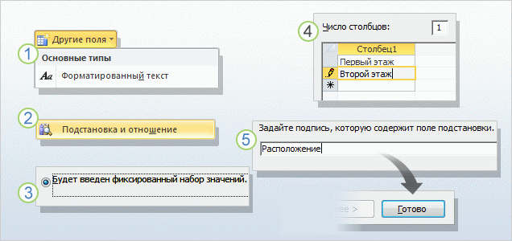
Добавление поля подстановки в таблицу
Вместо таблицы также можно использовать поле подстановки. Предположим, что требуется фиксировать сведения о местах хранения активов компании.
Если имеется большое количество расположений, например комнаты на нескольких этажах, для этих данных можно создать таблицу, чтобы упростить работу с ними. Однако если есть всего несколько расположений, сведения о них целесообразно хранить в поле подстановки.
Использование мастера подстановок.

Slide 26
Добавление поля подстановки в таблицу
Список вариантов может храниться в самом поле подстановки либо загружаться из поля в другой таблице.
Ниже приведены инструкции по созданию поля подстановки с внутренним списком вариантов выбора (в приложении Access это называется списком значений).
Использование мастера подстановок.

Slide 27
Добавление поля подстановки в таблицу
Откройте таблицу в режиме таблицы и на вкладке Поля в группе Добавление и удаление выберите команду Другие поля.
Выберите в меню пункт Подстановка и отношение. Будет запущен мастер подстановок.
На первой странице мастера выберите параметр Будет введен фиксированный набор значений и нажмите кнопку Далее.
Использование мастера подстановок.

Slide 28
Добавление поля подстановки в таблицу
На следующей странице мастера введите в поле Число столбцов значение 1, а затем введите варианты выбора в таблицу (по одному в строке).
На третьей странице мастера введите имя для нового поля и нажмите кнопку Готово.
Использование мастера подстановок.
Notes:
Создать поле подстановки со списком значений легко, однако иногда необходимо изменить элементы списка. В кратком справочнике, ссылка на который приведена в конце этого курса, перечислены необходимые действия.

Slide 29
Предложения по упражнениям
Создайте таблицу «Поставщики» в режиме таблицы.
Создайте таблицу «Поддержка» в режиме конструктора.
Создайте таблицу «Активы».
Создайте поля подстановки в режиме таблицы.
Создайте поля подстановки в режиме конструктора.
Интерактивные упражнения (необходим Access 2010)
Notes:
[Примечания для инструктора. Если на компьютере установлено приложение Access 2010, можно щелкнуть ссылку на слайде и перейти к интерактивным упражнениям. В процессе выполнения упражнений можно выполнять каждую из этих задач в Access 2010, воспользовавшись предоставляемыми инструкциями. Это важно. Если приложение Access 2010 отсутствует, вы не сможете получить доступ к инструкциям по выполнению упражнений.]

Slide 30
1-й вопрос теста
При создании таблицы в режиме таблицы необходимо задать поле первичного ключа. (Выберите один ответ.)
Верно.
Неверно.

Slide 31
1-й вопрос теста
При создании таблицы в режиме таблицы необходимо задать поле первичного ключа.
Ответ:
Неверно.
Правильно. В качестве первичного ключа в новой таблице используется поле «Код». Можно изменить его имя или заменить его другим первичным ключом, однако новая таблица всегда содержит первичный ключ.

Slide 32
2-й вопрос теста
Невозможно изменить существующий список значений с помощью мастера подстановок. (Выберите один ответ.)
Верно.
Неверно.

Slide 33
2-й вопрос теста
Невозможно изменить существующий список значений с помощью мастера подстановок.
Ответ:
Верно.
Изменить существующий список значений можно в режиме конструктора.

Slide 34
3-й вопрос теста
При создании таблицы с использованием полей из раздела «Краткое руководство» необходимо задать для них типы данных. (Выберите один ответ.)
Верно.
Неверно.

Slide 35
3-й вопрос теста
При создании таблицы с использованием полей из раздела «Краткое руководство» необходимо задать для них типы данных.
Ответ:
Неверно.
При необходимости типы данных можно изменить, однако они уже установлены.

Slide 36
4-й вопрос теста
Выберите синтаксически правильный вариант списка значений из предложенных ниже. (Выберите один ответ.)
'Вариант 1','Вариант 2','Вариант 3'
"Вариант 1";"Вариант 2";"Вариант 3"
"Вариант 1":"Вариант 2":"Вариант 3"

Slide 37
4-й вопрос теста
Выберите синтаксически правильный вариант списка значений из предложенных ниже.
Ответ:
"Вариант 1";"Вариант 2";"Вариант 3"
Варианты выбора заключаются в двойные кавычки и разделяются точкой с запятой.

Slide 38
Краткий справочник
Сводка по задачам, рассматриваемым в этом курсе, см. Краткий справочник.

Slide 39
Использование этого шаблона
Подробная справка по этому шаблону см. область заметок или полную страницу заметок (вкладка Вид, Страница заметок).
Notes:
Использование этого шаблона
Этот шаблон Microsoft PowerPoint® содержит учебные материалы, которые помогут вам создавать таблицы а новой базе данных Microsoft Access® 2010. Содержание адаптировано из учебного курса Office.com с названием «Создание таблиц для новой базы данных».
Макеты слайдов. Каждый слайд содержит пользовательский макет. Чтобы применить пользовательский макет к новому слайду, щелкните правой кнопкой мыши эскиз слайда, наведите мышь на список Макет и выберите макет из коллекции Макет. Чтобы изменить макет, откройте основное представление и измените нужный макет слайда в этом представлении. Название макета можно увидеть, если навести указатель мыши на его эскиз.
Анимация. К презентации применяются пользовательские эффекты анимации. К ним относятся эффекты Плавное приближение (варианты Вверх или Вниз), Угасание и Масштаб. Чтобы изменить эффекты анимации, выберите вкладку Анимация и воспользуйтесь коллекцией Добавить анимацию и параметрами Время показа слайдов. Параметры эффектов позволяют выбрать варианты эффектов; выберите Область анимации на вкладке Анимация, чтобы работать с различными эффектами анимации.
Переходы. Один из переходов, Двери, используется для выделения разделов слайд-шоу. Он применяется к слайдам Содержание курса, Урок и первому слайду теста.
Гиперссылки на интерактивный курс. Шаблон содержит ссылки на версию этого учебного курса в Интернете. Ссылки ведут на практические упражнения к каждому уроку и на краткий справочник, опубликованный для этого курса. Обратите внимание. Для просмотра практических упражнений на компьютере должно быть установлено приложение Access 2010. Если приложение Access 2010 отсутствует, вы не сможете получить доступ к инструкциям по выполнению упражнений.
Колонтитулы. Шаблон содержит нижний колонтитул с названием курса. Чтобы добавить в нижний колонтитул дату или номера слайдов, выберите вкладку Вставка и пункт меню Колонтитулы.

